Slide 1



স্বাগতম

Slide 2
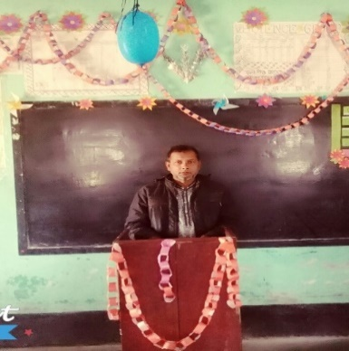
পরিচিতি
মোঃ গোলজার রহমান ।
সহকারি শিক্ষক ।
দারুল ফালাহ আলিম মাদরাসা এন্ড বি এম কলেজ ।
চিরির বন্দর, দিনাজপুর ।
golzarbtt36gmail.com
01721631120
বিষয় আকাইদ ওয়াল ফিকহ
শ্রেণি - ৮ম ।
অধ্যায়- ২য় ।
পাঠ- ৪র্থ ।
সময় -৪৫ মিনিট ।
তারিখ -০৭/১০/২০১৯ইং

Slide 3

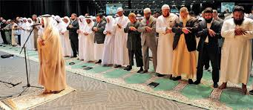

চিত্রে আমরা কী দেখতে পাচ্ছি?

Slide 4
এ পাঠ শেষে শিক্ষার্থীরা …
১। ইবাদতের পরিচয় বলতে পারবে । ২। ইবাদতের প্রকারভেদ বলতে পারবে । ৩। ইবাদত প্রসঙ্গে কুরআনের আয়াতসহ হাদিসের ব্যাখ্যা করতে পারবে ৪। ইবাদতের গুরুত্বসহ তাৎপর্য বিশ্লেষণ করতে পারবে

Slide 5
ইবাদত শব্দের অর্থ
চূড়ান্ত ভাবে দীনতা-হীনতা
আরবি শব্দ
ইবাদত
বিনয় প্রকাশ করা
নমনীয় হওয়া

Slide 6
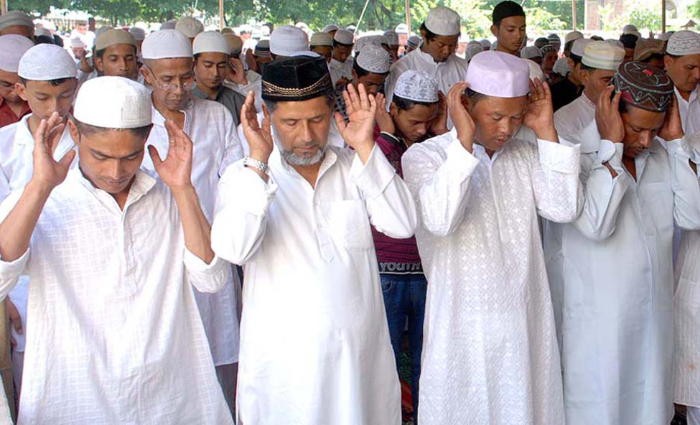
ইবাদত
দৈনন্দিন জীবনের সকল কাজ-কর্মে আল্লাহ তায়ালা ও তাঁর রাসুলের বিধি-বিধান মেনে চলা।

Slide 7
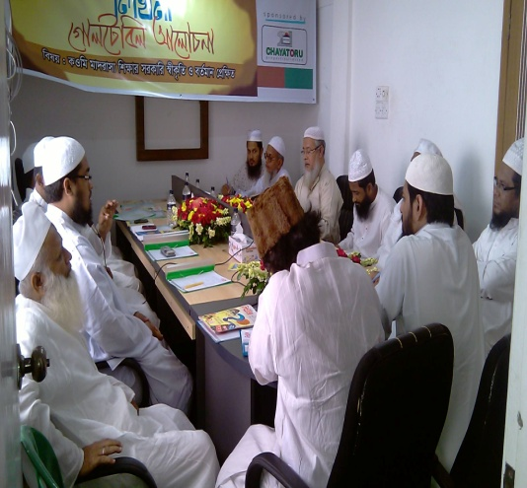


ইবাদতের জন্য আদিষ্ট
মানুষ
জিন

Slide 8

আল্লাহ তায়ালা বলেন,
অর্থঃ“জিন ও মানবজাতিকে আমি (আল্লাহ) আমার ইবাদতের জন্যই সৃষ্টি করেছি।”(সূরা আয-যারিয়াত, আয়াত ৫৬)

Slide 9
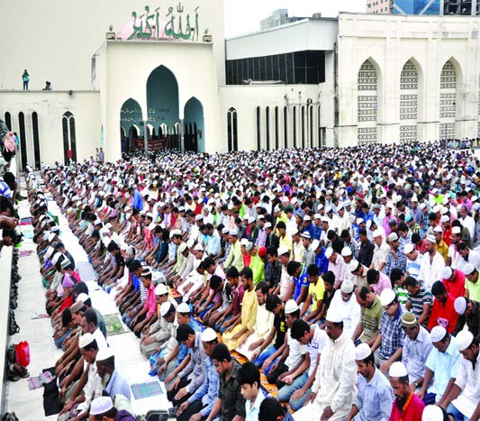
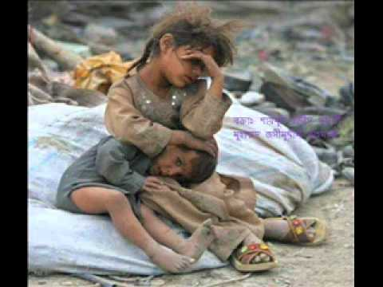
ইবাদত প্রধানত দুই প্রকার
(ক) হাক্কুল্লাহ বা আল্লাহর হক
(খ) হাক্কুল ইবাদ বা বান্দার হক

Slide 10
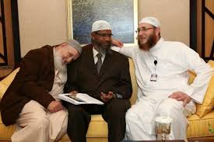

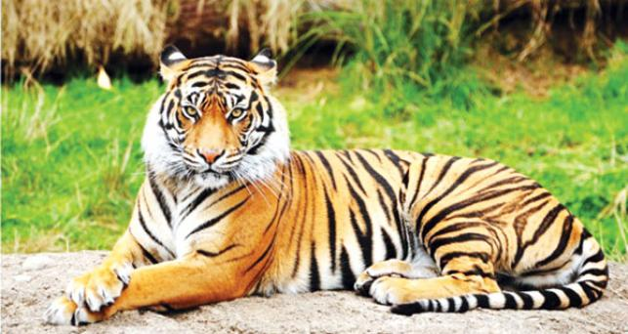
ইবাদতের গুরুত্ব ও তাৎপর্য
মানুষ
পশু
বিবেক
যদি মানুষ বিবেক-বুদ্ধি ও জ্ঞান দিয়ে আল্লাহর ইবাদত করতে না পারে তাহলে সে চতুষ্পদ জন্ত্তর (পশুর) চেয়েও অধম হয়ে যায়।

Slide 11
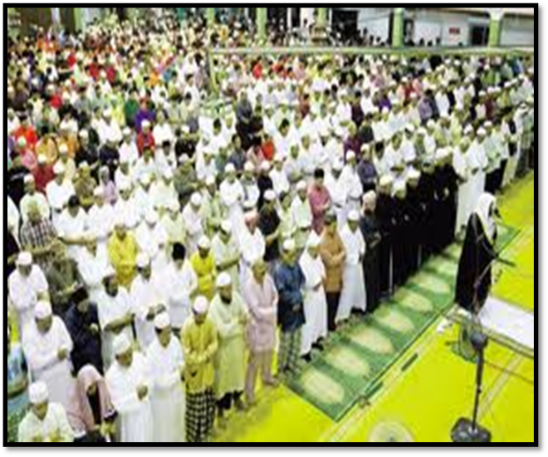
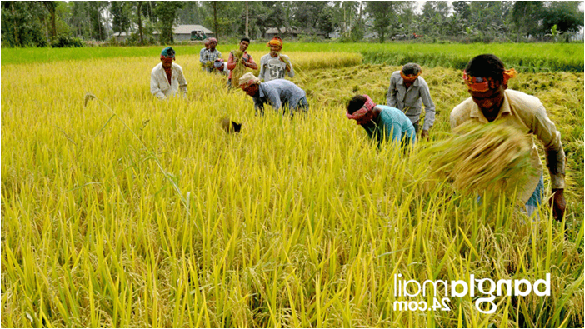
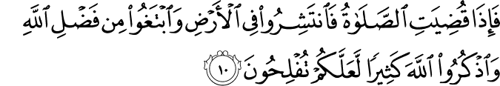
মহান আল্লাহ তায়ালা বলেন,
অর্থঃ“সালাত আদায় করার পর তোমরা জমিনে ছড়িয়ে পড়বে। আল্লাহর অনুগ্রহ সন্ধানে ব্যাপৃত হবে এবং আল্লাহকে বেশি বেশি স্মরণ করবে। যাতে তোমরা সফলকাম হও।”(সূরা আল-জুমুআ, আয়াত ১০)

Slide 12

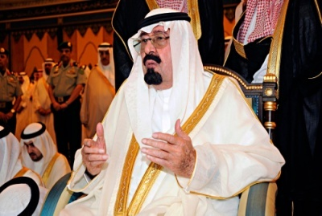
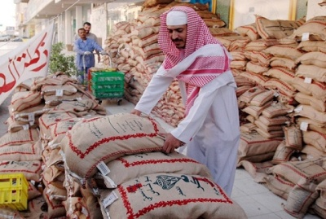
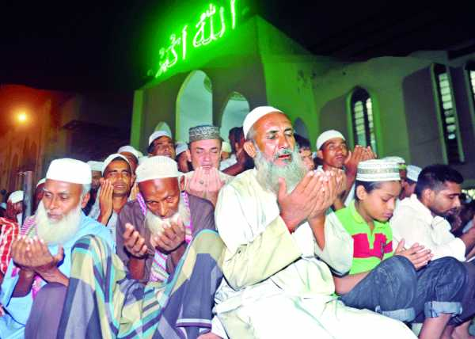
সকল ইবাদতের মূল উদ্দেশ্যই হলো মহান আল্লাহ তায়ালার সন্ত্তষ্টি অর্জন করা।
আল্লাহর খলিফা(প্রতিনিধি)হিসেবে সকল কার্য আল্লাহর বিধানমতো করাই হলো ইবাদত।
ব্যবসা-বাণিজ্য, চাকরি ও কৃষিকাজ করা এরং বৈধ পন্থায় সম্পদ উপার্জন ও দুনিয়ার অন্যান্য সকল ভালো কাজ করা ইবাদত।
আল্লাহ তাঁর রাসুলের প্রতি ভালোবাসা, তাঁর রহমতের আশা, শাস্তির ভয়, ইখলাস, সবর, শোকর, তাওয়াকুল ইত্যাদি সব কাজই ইবাদত।

Slide 13

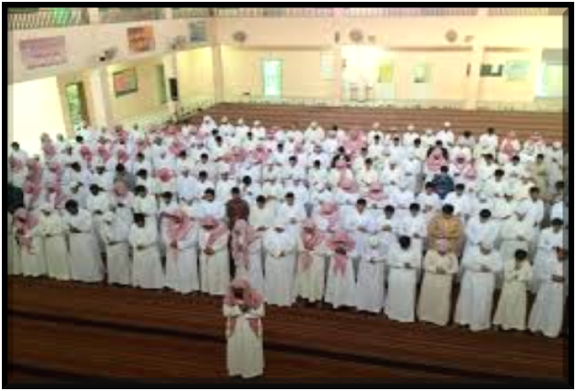

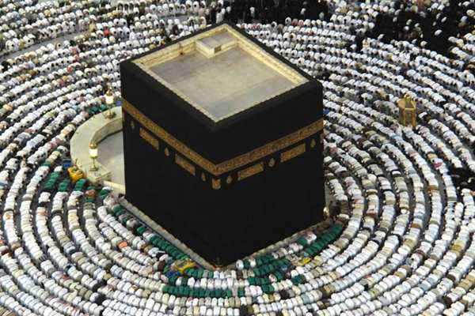

হাক্কুল্লাহ বা আল্লাহর হক

Slide 14



আল্লাহর হক আদায় করতে হলে আমাদের অবশ্যই যে কাজগুলো করতে হবে
১। সামগ্রিক জীবনে আল্লাহর সার্বভৌমত্ব ও কর্তৃত্ব স্বীকার করা।
২। আল্লাহর দেওয়া সকল আদেশ-নিষেধ মেনে চলা।
৩। সর্বাবস্থায় নিজেকে আল্লাহর নিকট সমর্পণ এবং তাঁর অনুগ্রহ কামনা করা।

Slide 15
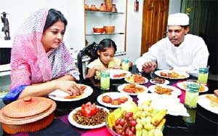
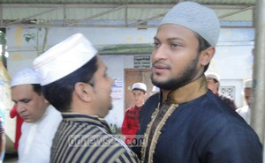

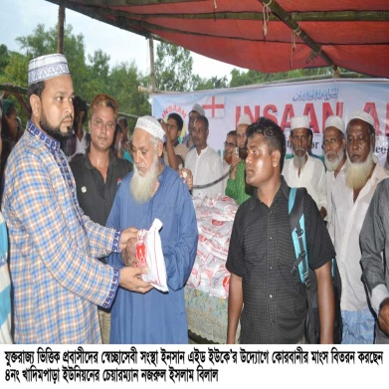
হাক্কুল ইবাদ (বান্দার হক বা অধিকার)
পিতা-মাতা
আত্মীয়-স্বজন
ভাই-বোন
পাড়া-প্রতিবেশী
পরস্পরের প্রতি সাহায্য সহযোগিতা, সহানুভূতি ও দায়িত্বই হলো

Slide 16

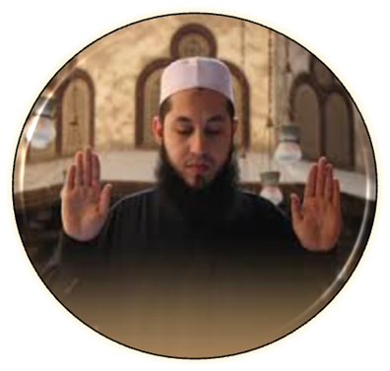

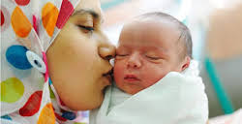
প্রতিপালকের হক
শরীরের হক
স্ত্রী সন্তানের হক
ইসলামে বান্দার হক তথা মানবাধিকারের প্রতি অত্যন্ত গুরুত্ব দেওয়া হয়েছে।

Slide 17
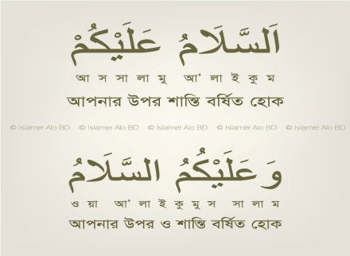
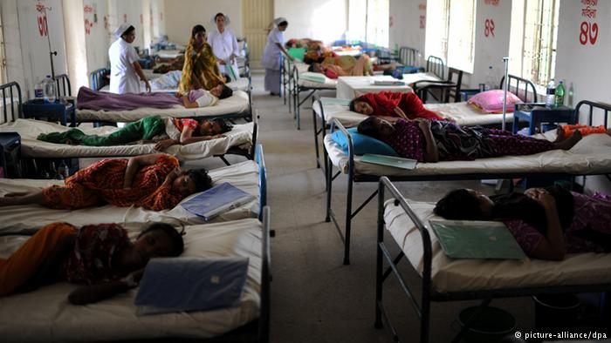
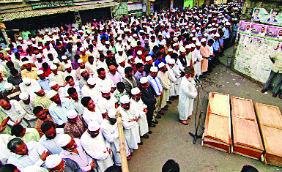

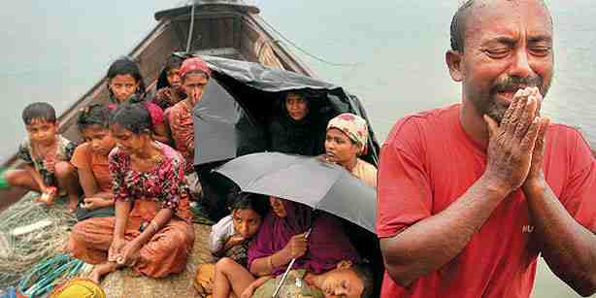
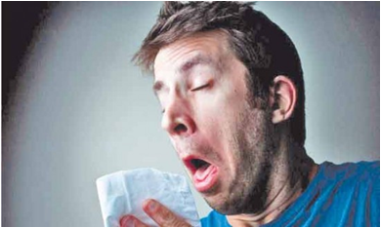
ইসলামে এক মুসলিমের উপর অপর মুসলিমের ছয়টি অধিকার রয়েছে ।
সালামের জবাব দেওয়া
রোগীকে দেখতে যাওয়া
জানাযায় অংশগ্রহণ করা
দাওয়াত কবুল করা
মজলুমকে সাহায্য করা
হাঁচির জবাব দেওয়া

Slide 18
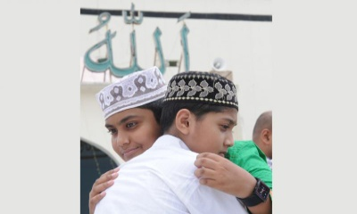
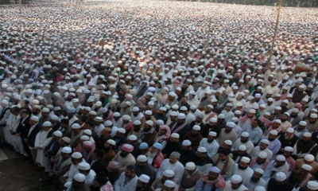
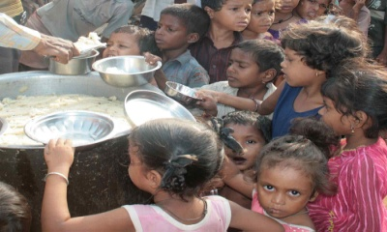
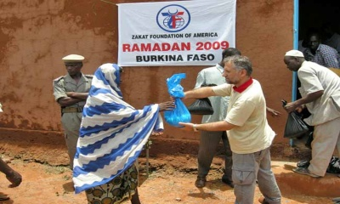
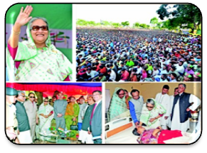
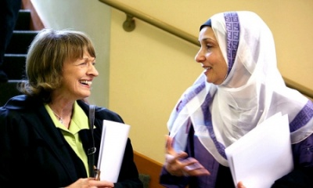
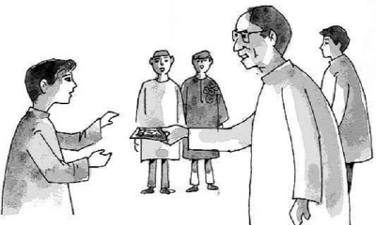

মানুষের প্রতি মানুষের হক বা অধিকারকে আটটি ভাগে ভাগ করা হয়েছে।
১। নিকট আত্মীয়ের হক ২। দূরাত্মীয়ের হক ৩। প্রতিবেশীর হক ৪। দেশবাসীর হক ৫। শাসক-শাসিতের হক ৬। সাধারণ মুসলমানের হক ৭। অভাবী লোকের হক ৮। অমুসলিমের হক

Slide 19


দলগত কাজ
ইবাদতের গুরুত্ব ও তাৎপর্য ব্যাখ্যা কর ।

Slide 20


একক কাজ
হাক্কুল্লাহ(আল্লাহর হক)সম্পর্কিতের উপর তিনটি উদাহরণ লেখ ।

Slide 21


মূল্যায়ন
ইবাদত কত প্রকার ও কী কী ।
ইবাদতের লক্ষ্য ও উদ্দেশ্য কী ?

Slide 22


বাড়ির কাজ
# মানুষের প্রতি মানুষের হক বা অধিকার কয়টি ও কী কী ?

Slide 23

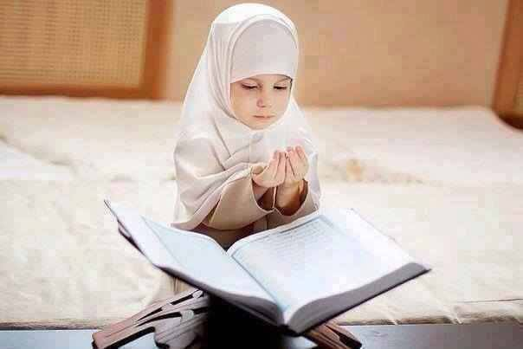


ধন্যবাদ

